Slide 1
El mundo de los polímeros

Slide 2
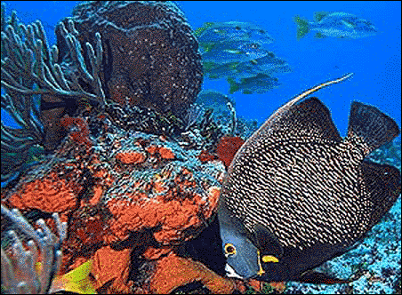
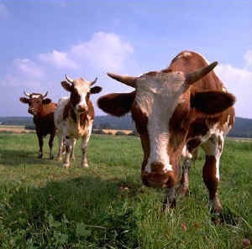
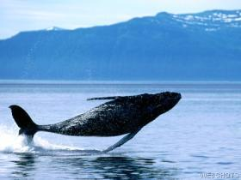
3 REINOS DE LA NATURALEZA:
ANIMAL

Slide 3
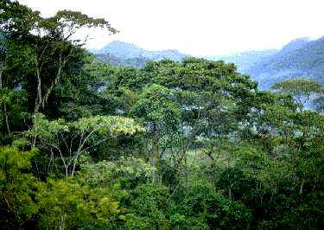
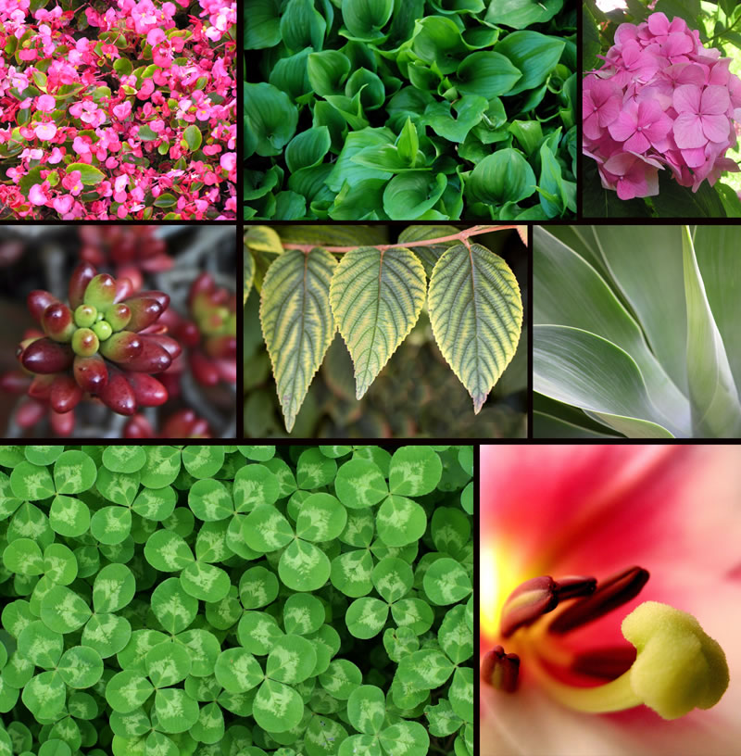

3 REINOS DE LA NATURALEZA:
VEGETAL

Slide 4
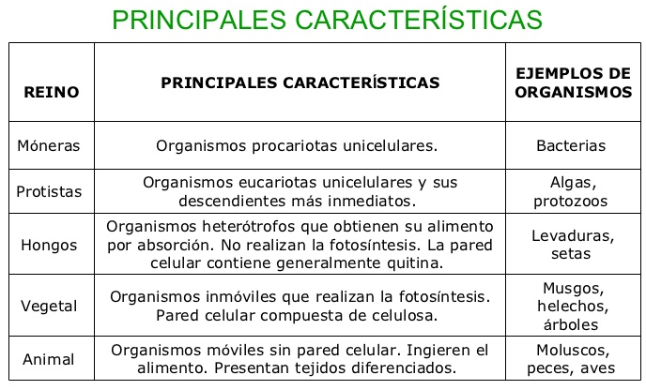
2 a 5 REINOS DE LA NATURALEZA:

Slide 5
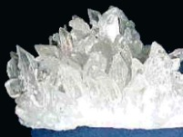
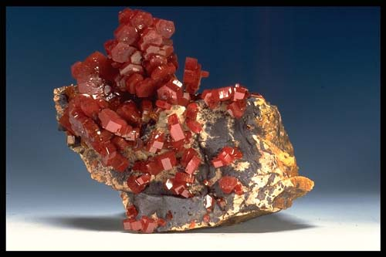
3 REINOS DE LA NATURALEZA:
MINERAL

Slide 6
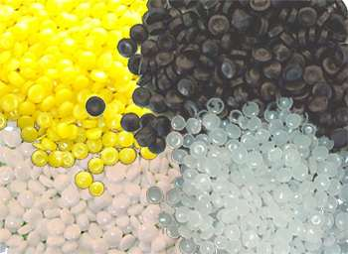
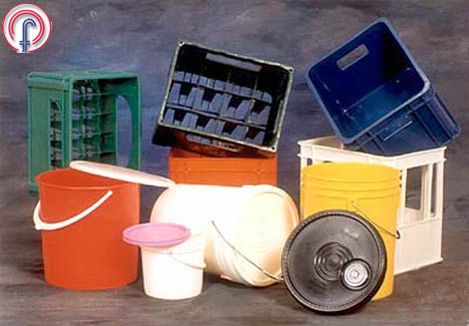
LOS POLÍMEROS:
EL CUARTO REINO

Slide 7
Hay polímeros naturales y polímeros sintéticos
Polímero
Deriva de griego:
POLI
que significa “muchos”
y de MEROS
que significa “partes”

Slide 8
PLÁSTICO
Deriva de griego:
"plastikos" que significa moldeable
Es el término popular para una gran variedad de polímeros sintéticos hechos por el hombre

Slide 9
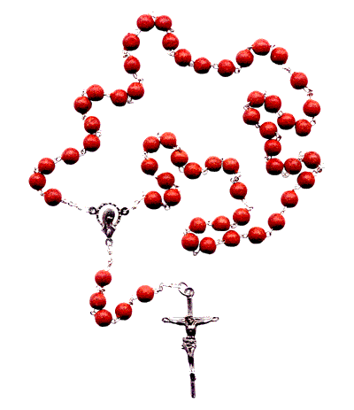
Los Polímeros son moléculas grandes que están constituidas de unidades químicas que se repiten (“los meros”) que están unidas entre sí, y es usual que sea en una línea, como las cuentas en un rosario. Cada uno de los “meros” tiene 5 o mas átomos pero menos de 500 átomos; la palabra polímero se aplica cuando se tiene un material constituido por más de 500 “meros” unidos entre sí

Slide 10
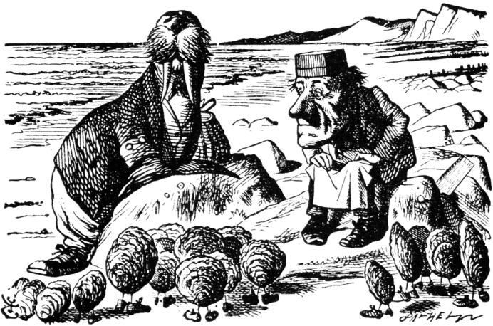
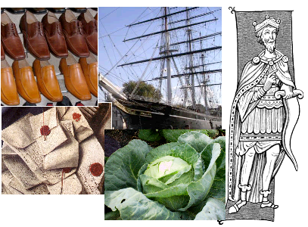
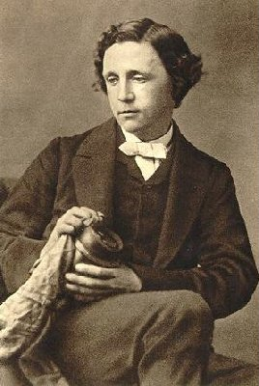
Dijo la morsa: …"ha llegado el momento para hablar de muchas cosas : De los zapatos, y barcos, y cera (lacra) para sellar…y de coles y Reyes"
Lewis Carroll, A través del espejo (1872)

Slide 11
Las "muchas cosas" enumeradas por la morsa son en realidad muy similares en composición química y estructura: polímeros
Hidratos de carbono
(celulosa, almidón).
Principalmente proteínas (colágeno, queratina)
Principalmente proteínas (colágeno, queratina)
Hidratos de carbono
(celulosa, almidón).
Cadenas hidrocarbonadas
(ceras)
Hidratos de carbono
(celulosa, almidón).

Slide 12
Desde 1872 los químicos han identificado polímeros producidos por las plantas y los animales
Proteínas (colágeno, queratina)
Hidratos de carbono (celulosa, almidón).
Los químicos también han aprendido a sintetizar nuevos polímeros de productos químicos simples, creando una gran variedad de plásticos y fibras sintéticas

Slide 13
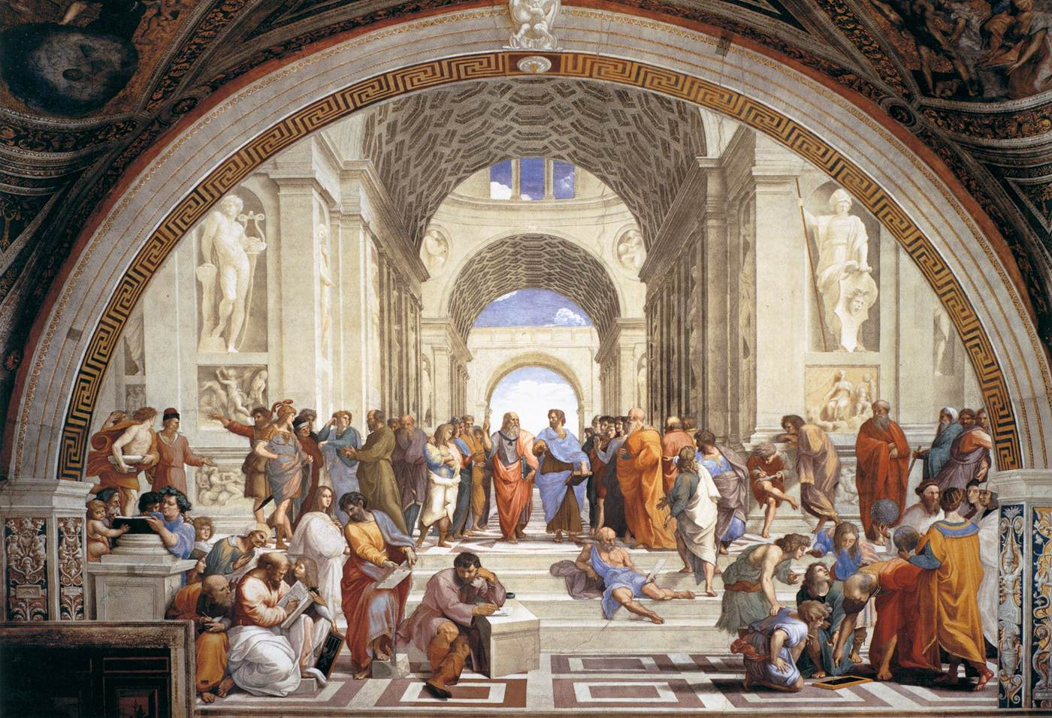
El búsqueda del equilibrio y la armonía
La Escuela de Atenas, Rafael Sanzio
Estancias de Rafael, ubicadas en el Vaticano

Slide 14
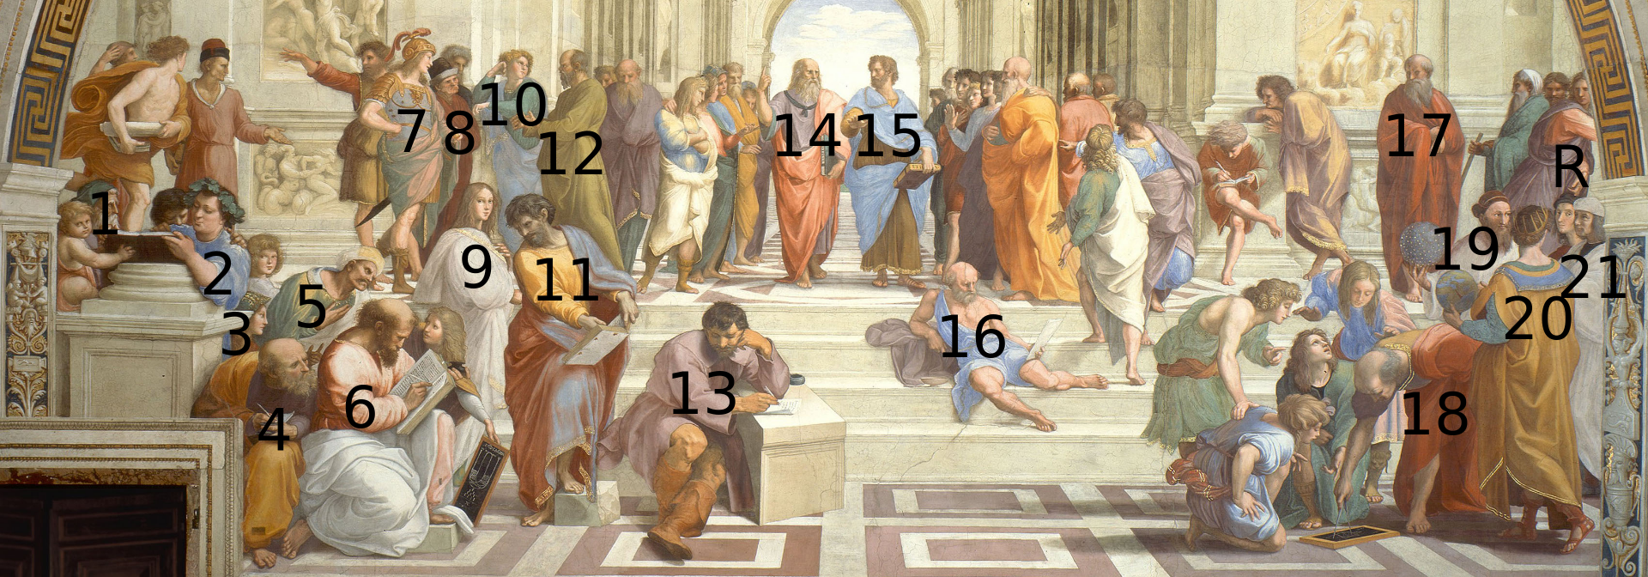
1: Zenón de Citio o Zenón de Elea – 2: Epicuro – 3: Federico II Gonzaga – 4: Boecio o Anaximandro o Empédocles – 5: Averroes – 6: Pitágoras – 7:Alcibíades o Alejandro Magno – 8: Antístenes o Jenofonte – 9: Hipatia (pintada como Margherita o el joven Francesco Maria della Rovere) – 10:Esquines o Jenofonte – 11: Parménides – 12: Sócrates – 13: Heráclito (pintado como Miguel Ángel) – 14: Platón sosteniendo el Timeo (pintado como Leonardo da Vinci) – 15: Aristóteles sosteniendo la Ética – 16: Diógenes de Sinope – 17: Plotino – 18: Euclides o Arquímedes junto a un grupo de estudiantes (pintado como Bramante) – 19: Estrabón o Zoroastro? – 20: Claudio Ptolomeo – R: Apeles como Rafael – 21: Protógenes como El Sodoma

Slide 15
Platón
Aristóteles
Ethica
Timeo
Dialogo de Platón

Slide 16
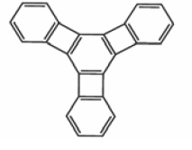
La síntesis de compuestos para el estudio de propiedades físicas o químicas (investigación básica)
Síntesis de moléculas interesantes

Slide 17
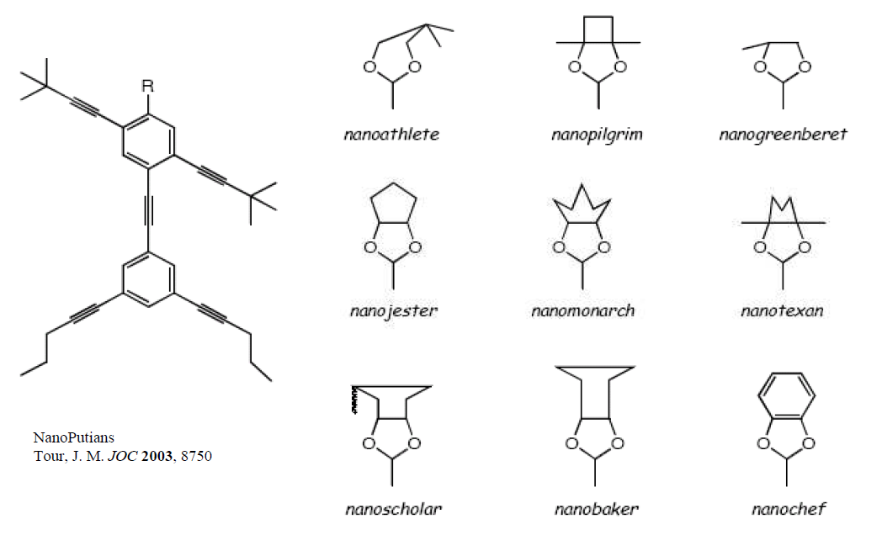


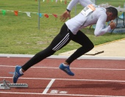

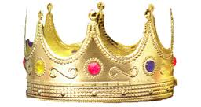
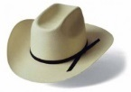



Las moléculas objetivo pueden ser compuestos con propiedades artísticas o antropomorficas …
Nanoatleta
Nanopilgrim
Nanogreenbeteret (boina verde)
Nanoguasón
Nanomonarca
Nanotexano
NanoPutianos
Nanoescolar
Nanobaker
Nanochef

Slide 18
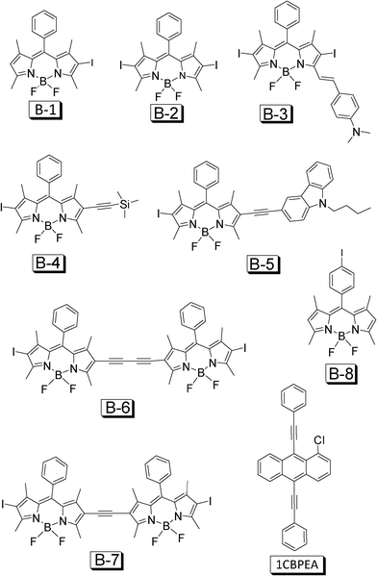
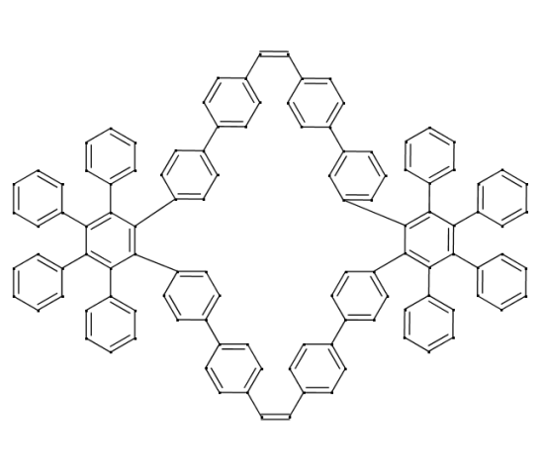

Slide 19
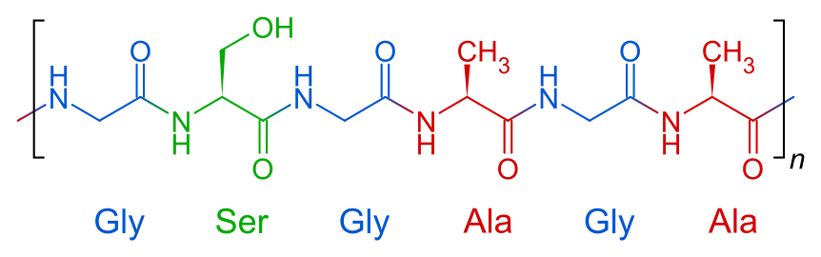
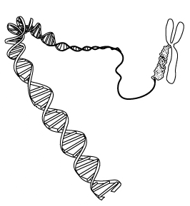
BIOMOLÉCULAS
Polímeros Orgánicos Naturales
CARBOHIDRATOS
CELULOSA
PROTEINAS
FIBROÍNA
ÁCIDOS NUCLEÍCOS
(Estructura de un gene, la cual está constituida por una cadena de ADN

Slide 20
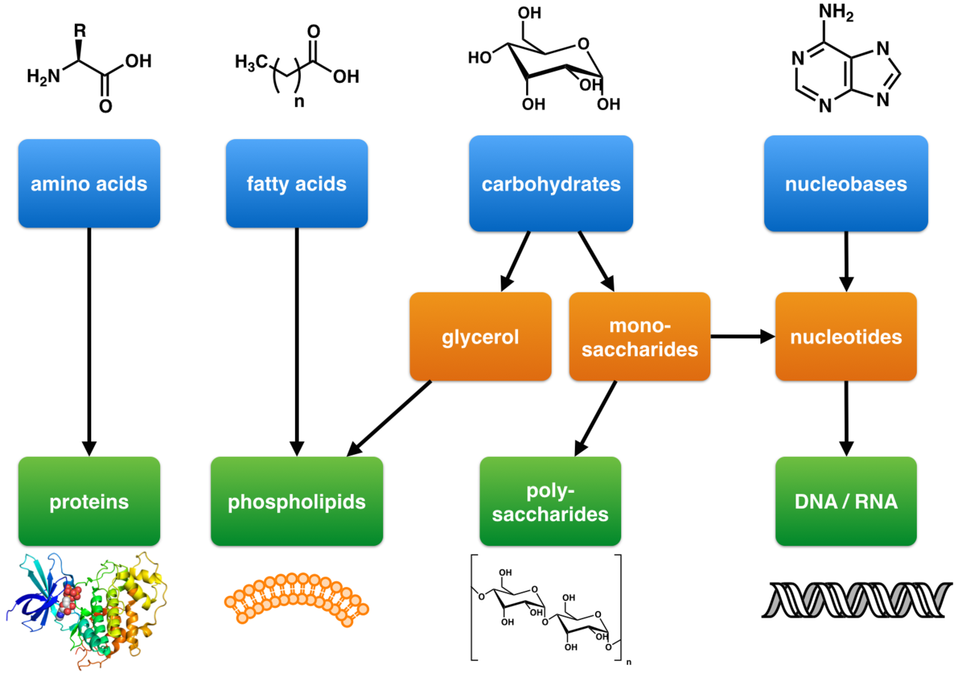
PRODUCTOS NATURALES
Metabolitos primarios
AMINOÁCIDOS
ÁCIDOS
GRASOS
CARBOHIDRATOS
NUCLEOBASES
GLICEROL
MONO-
SACÁRIDOS
NUCLEÓTIDOS
PROTEÍNAS
FOSFOLÍPIDOS
POLÍ-
SACÁRIDOS
ADN Y ARN

Slide 21
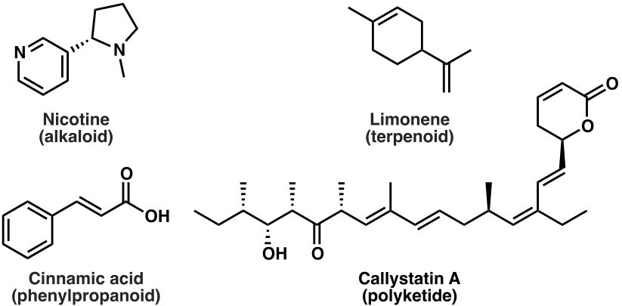
PRODUCTOS NATURALES
Metabolitos secundarios
Nicotina (alcaloide)
Limoneno
(terpenoide)
Ácido cinámico (fenilpropanoide)
Calistatina A (policétido)

Slide 22
Polímeros Orgánicos Naturales
Polisacáridos
(celulosa, almidón)
Proteínas
(cabello, piel, tejido)
Polinucleótidos
(ADN, ARN)

Slide 23
Polímeros Orgánicos Sintéticos
Nylons
Poliésteres
Acrílicos
Polivinílicos (hojas plásticas y materiales para plomería)
Poliestirenos (materiales aislantes)

Slide 24
Estructura básica de un polímero

Slide 25
POLÍMEROS
NATURALES

Slide 26
Polímeros Orgánicos Naturales
Polisacáridos
(celulosa, almidón)
Proteínas
(cabello, piel, tejido)
Polinucleótidos
(ADN, ARN)

Slide 27
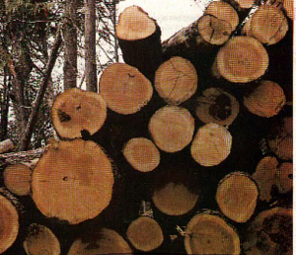
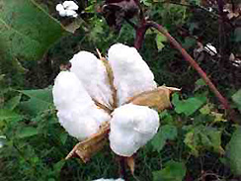
Polisacáridos
CELULOSA
La celulosa es uno de los muchos polímeros encontrados en la naturaleza. Es el material orgánico más abundante. La madera, el papel y el algodón contienen celulosa.

Slide 28
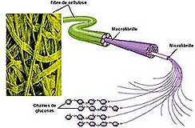
Polisacáridos
CELULOSA
La celulosa es una excelente fibra. La madera, el algodón y la cuerda de cáñamo están constituidas de celulosa fibrosa. La celulosa está formada por unidades repetidas del monómero glucosa.

Slide 29
Polisacáridos
CELULOSA
Dado que la celulosa está constituida por un monómero, la D-glucosa, se le denomina polisacárido.

Slide 30
Polisacáridos
CELULOSA
Estructura de la celulosa
Unión
β-glucosídica

Slide 31
Polímeros Orgánicos Naturales
Polisacáridos
(celulosa, almidón)
Proteínas
(cabello, piel, tejido)
Polinucleótidos
(ADN, ARN)

Slide 32
PROTEÍNAS
Son unos de los varios tipos de polímeros naturales, y de hecho son los más versátiles.
Una proteína es una poliamida natural. Es un polímero que contiene un grupo amida en la cadena principal.

Slide 33
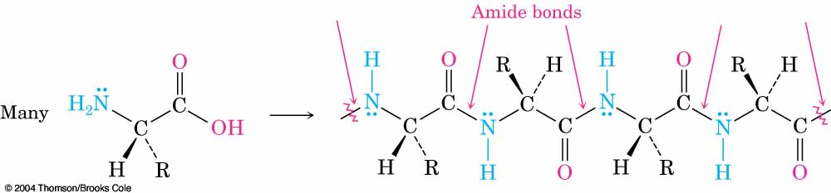
PROTEÍNAS
Enlaces amida
Muchas
¿Qué pueden hacer las proteínas?.
Pueden ser catalizadores. Algunas proteínas llamadas enzimas, hacen que ciertas reacciones químicas ocurran hasta un millón de veces más rápido de lo que lo harían sin las enzimas.

Slide 34
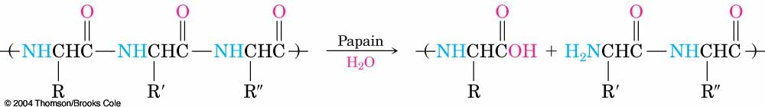
PROTEÍNAS
La mayoría de las enzimas son específicas para determinados sustratos, mientras que las enzimas involucradas en la digestión como la papaína atacan a muchos sustratos, hidrolizando la unión peptídica
Papaína

Slide 35
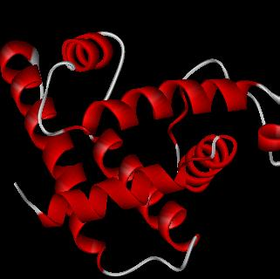
PROTEÍNAS
La hemoglobina se encuentra en la sangre y lleva oxígeno de los pulmones a las células.

Slide 36
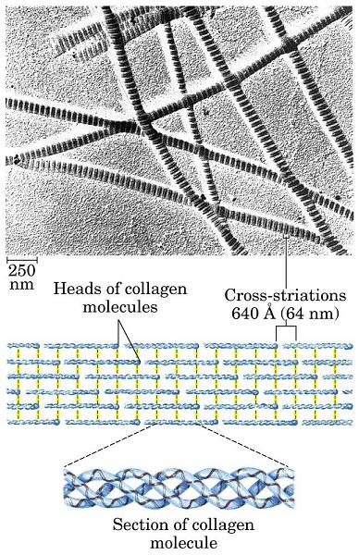
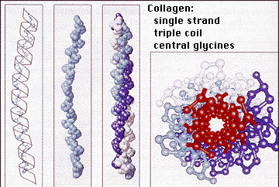
PROTEÍNAS
Otra proteína llamada colágeno es un material fuerte y resistente, presente en la piel, el pelo y las uñas
Colágeno:
Hebra sencilla
Triple enrrollamiento
Glicinas centrales
Cabezas de moléculas
de colágeno
Estrías por
entrecruzamiento
Sección de un molécula
de colágeno

Slide 37
PROTEÍNAS
En una proteína, el grupo R’ es un único átomo de carbono, que tiene unidos dos grupos. Uno de estos grupos es siempre un átomo de hidrógeno; el otro puede ser de naturaleza diversa. En esta figura lo representamos simplemente como R'.

Slide 38
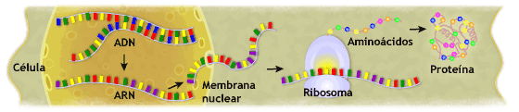
PROTEÍNAS
Bien, así que ya sabemos qué son. Pero el cuerpo, ¿cómo hace las proteínas?. En su cuerpo, estas proteínas se hacen a partir de monómeros llamados aminoácidos, así:

Slide 39
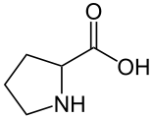
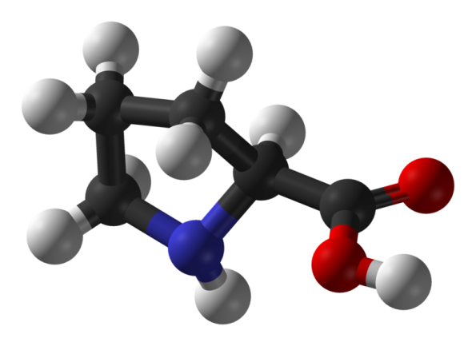
AMINOÁCIDOS
La prolina, es una amina secundaria dentro de un anillo de cinco miembros, con el nitrógeno y el carbono α formando parte de la estructura cíclica
PROLINA
α-AMINOÁCIDO
(amina secundaria)

Slide 40
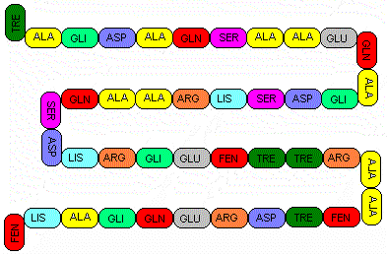
AMINOÁCIDOS
Cada proteína tiene una secuencia específica de diversos aminoácidos, de tal modo que en cada proteína, hay una secuencia distinta de grupos R' que cuelgan de la cadena principal. Esta secuencia determina las propiedades de la proteína.

Slide 41
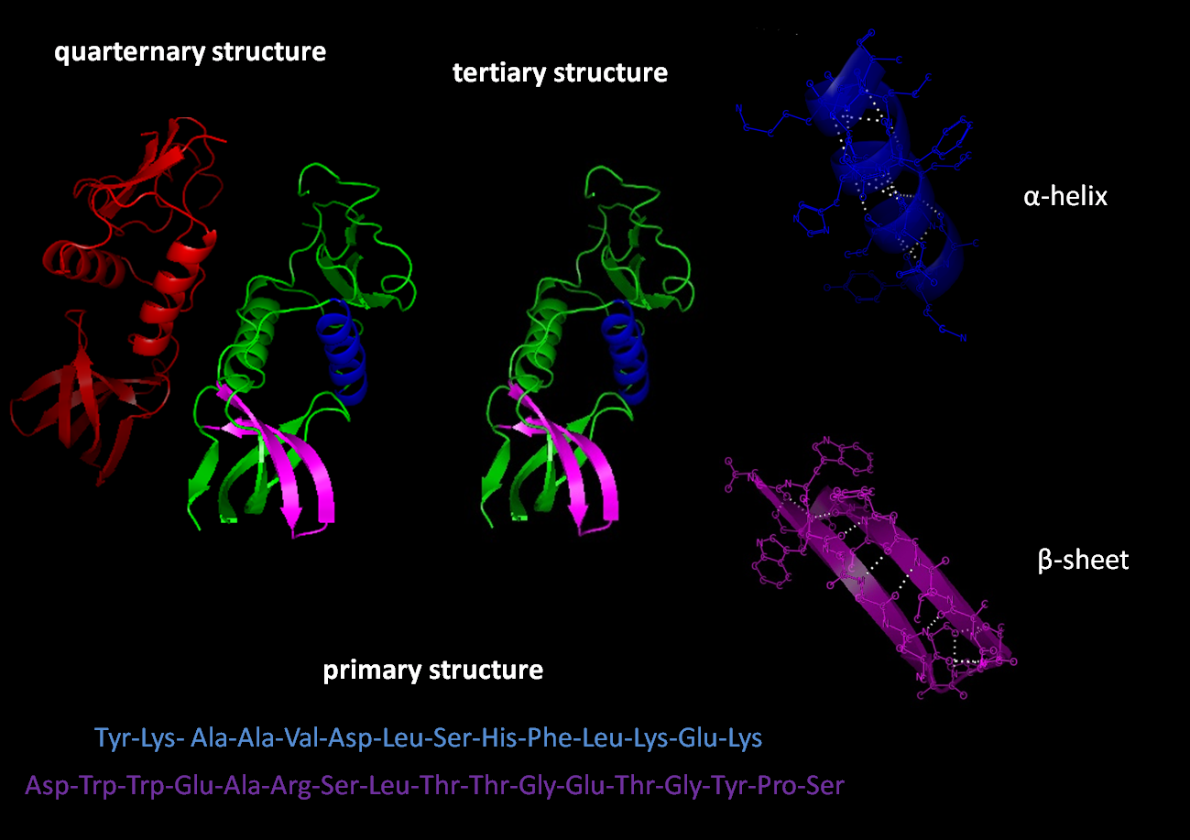
PROTEÍNAS
Estructura secundaria
Estructura cuaternaria
Estructura terciaria
α-hélice
hoja plegada
β
Estructura primaria

Slide 42
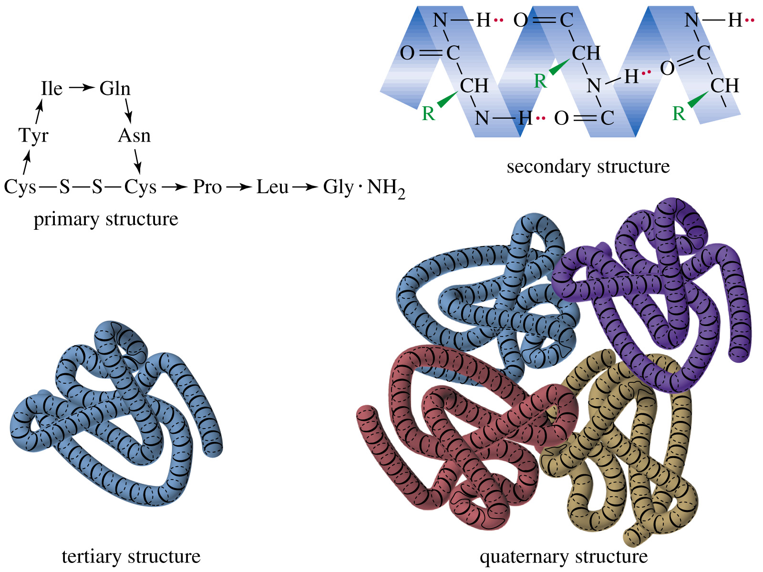
ESTRUCTURA PRIMARIA
Es una estructura covalente, que incluye a la secuencia de los aminoácidos y puede estar presente cualquier puente por un enlace S-S

Slide 43
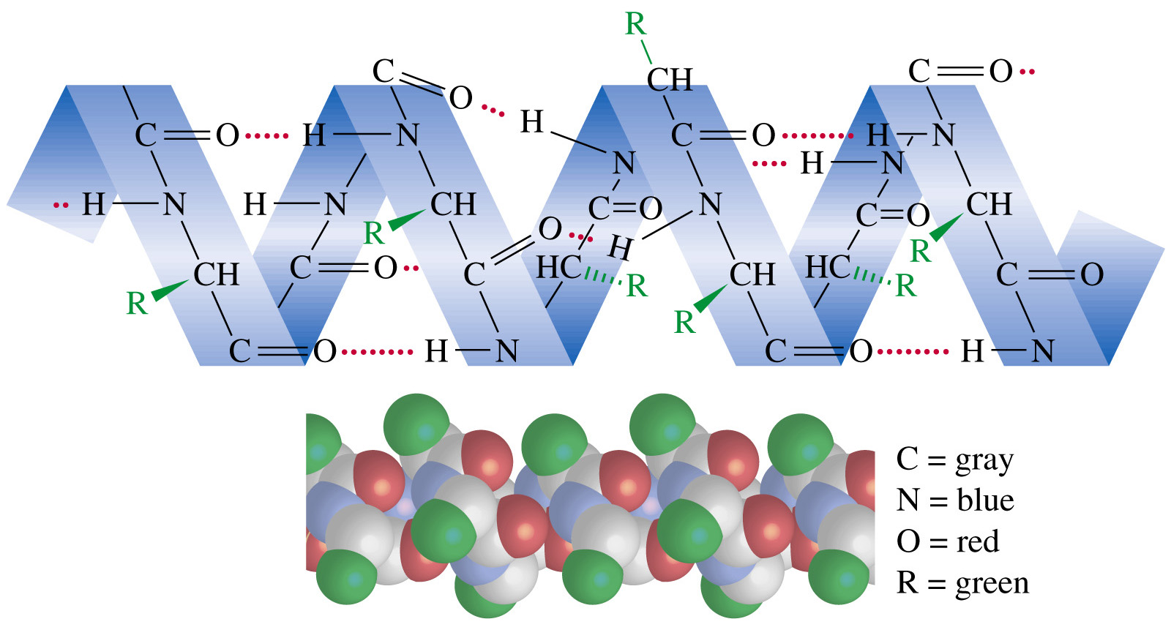
LA ESTRUCTURA DE α-HÉLICE
Cada uno de los grupos carbonilo C=O del péptido interacciona con los hidrógenos del grupo N-H en cada uno de los giros que hace la hélice
C = GRIS
N = AZUL
O = ROJO
R = VERDE

Slide 44
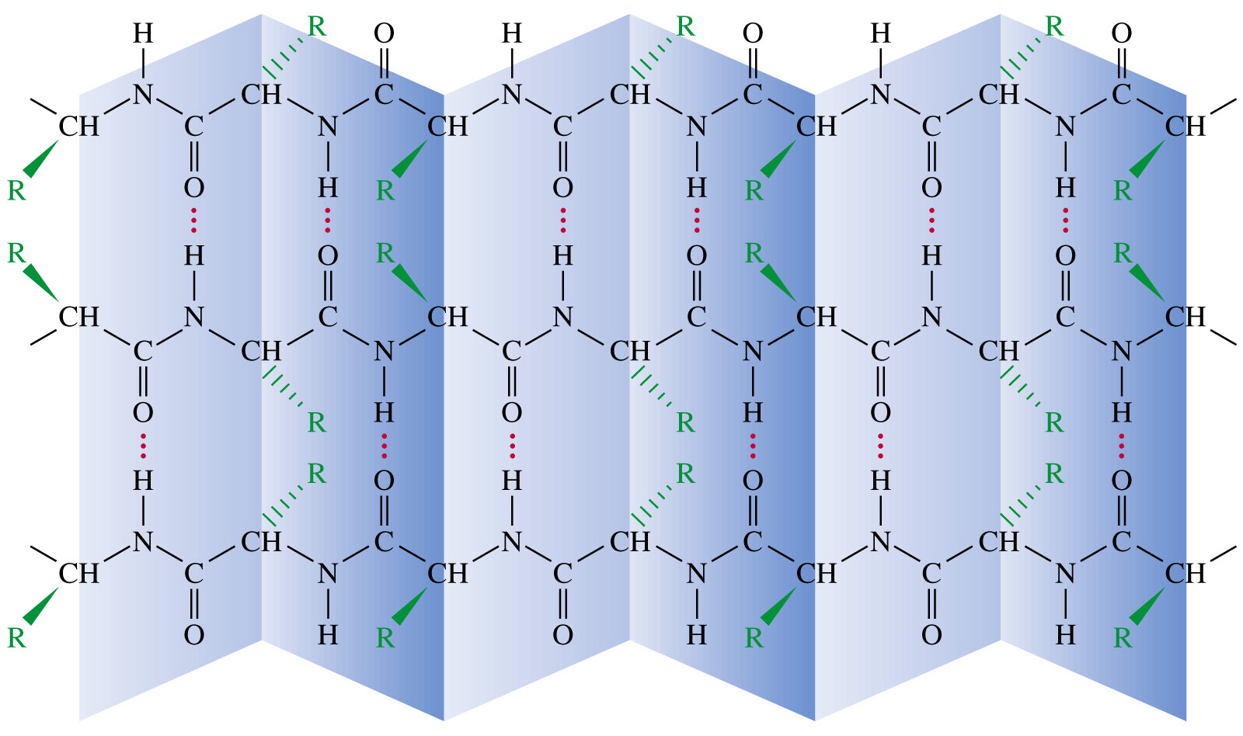
ESTRUCTURA DE HOJA PLEGADA
Cada uno de los grupos carbonilo C=O del péptido interacciona con los hidrógenos del grupo N-H en cada una de las cadenas adyacentes

Slide 45
HISTORIA DE LOS POLÍMEROS SINTÉTICOS
Notes:
45

Slide 46
MODIFICACIÓN ESTRUCTURAL A LOS POLÍMEROS NATURALES
HULE
CELULOSA
Notes:
46

Slide 47
MODIFICACIÓN ESTRUCTURAL A LOS POLÍMEROS NATURALES
HULE
CELULOSA
Notes:
47

Slide 48
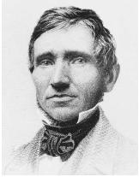
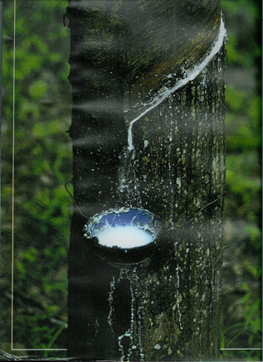
Charles Spencer Goodyear
Hule natural o hule India como era conocido, tenía una utilidad limitada para la industria
Notes:
48

Slide 49
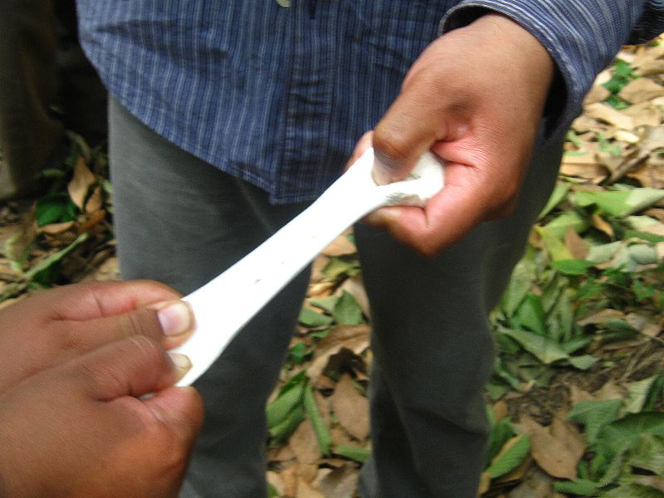
Los productos que se obtenían del hule se fundían en climas calientes, se congelaban y rompían en climas fríos, y se adherían prácticamente a todo

Slide 50
ESTRUCTURA QUÍMICA DEL HULE NATURAL
HULE NATURAL
Notes:
50

Slide 51
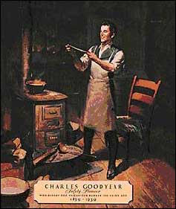
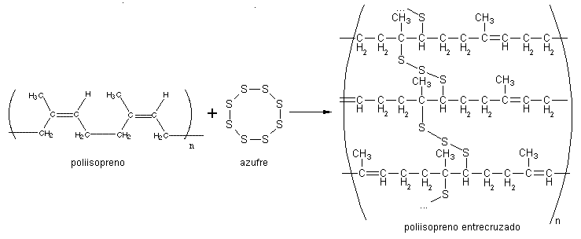
En el siglo XIX Charles Goodyear en forma accidental mezcló algo de hule con azufre en una estufa caliente
Notes:
51

Slide 52
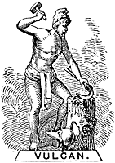

En 1839, Charles Goodyear dejó caer de manera accidental una mezcla de caucho natural y azufre en una estufa caliente. Se sorprendió al descubrir que el caucho se había vuelto resistente y elástico. Este descubrimiento condujo al proceso que Goodyear llamó vulcanización, en honor a Vulcano
Vulcano, el dios romano del fuego y de los volcanes.

Slide 53

Hule vulcanizado
El caucho vulcanizado tiene una dureza y una elasticidad mucho mayores que el caucho natural. Soporta temperaturas relativamente altas sin ablandarse, y permanece elástico y flexible cuando se enfría.
Cadenas de
polímero
Azufre entrecruzado
Notes:
53

Slide 54
MODIFICACIÓN ESTRUCTURAL A LOS POLÍMEROS NATURALES
HULE
CELULOSA
Notes:
54

Slide 55
Notes:
55

Slide 56
HNO₃
Notes:
56

Slide 57
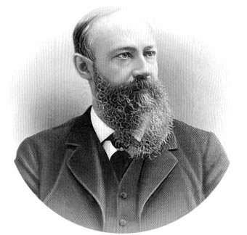
John Wesley Hyatt
(1837 - 1920)
Inventor estadounidense. Alcanzó fama internacional por ser el inventor, junto con su hermano Isaías, del primer material plástico, al que llamó celuloide.

Slide 58

Una compañía de billares de Nueva York organizó un concurso para diseñar materiales alternativos al marfil, un bien escaso en la época y con el que se fabricaban las bolas del popular juego de mesa. Cuando los hermanos Hyatt trabajaban en su laboratorio, John sufrió un corte accidental y para proteger la herida utilizó un ungüento elaborado a base de nitrato de celulosa, alcanfor y alcohol. Al aplicarse la mezcla, una parte se derramó en el suelo, y al secarse formó una fina capa que tenía la propiedad de unir el aserrín y el papel.
http://americanhistory.si.edu/collections/search/
object/nmah_2947

Slide 59

http://vintage-celluloid-collectibles.com/images/hyatt-billiard-balls.jpg

Slide 60


En el siglo XIX se buscó modificar a los coloides y a los polímeros naturales para formar nuevos materiales. En 1870, John Wesley Hyatt usó celulosa modificada químicamente para producir un nuevo producto que se conoce con el nombre de celuloide,
John Wesley Hyatt
Se utilizó para fabricar diversos productos como peines para el pelo
Celuloide, nitrato de celulosa
Notes:
60

Slide 61


o bien para las películas del cine mudo.
Celuloide:
nitrato de celulosa
Notes:
61

Slide 62


Polisacáridos
CELULOSA
La celulosa ocupa un lugar importante en la historia de los polímeros porque fue utilizada para hacer algunos de los primeros polímeros sintéticos, tales como el nitrato de celulosa (rayón) y acetato de celulosa

Slide 63



Hilado de fibras de algodón para formar el hilo de algodón
Notes:
63

Slide 64

En 1890:
Louis-Marie-Hilaire Bernigaud,
Conde de Chardonnet
Comercializó la primera fibra textil sintética, al hilar hilos de nitrato de celulosa para formar una fibra artificial, que se conoce como rayón o seda de Chardonnet
Notes:
64

Slide 65

Obtuvo una patente en 1884 por una fibra que obtuvo por un proceso de extrusión de nitrato de celulosa a través de capilares muy finos, controlando la inflamabilidad del compuesto
En la Exposición de Paris de 1889 mostró por primera vez diferentes productos hechos a base de rayón.
Notes:
65

Slide 67




El acetato de celulosa (también conocido como zyl, zylonita, Cellon y Rodoid), fue elaborado por primera vez en 1865
Otros usos:
Adhesivos
Explosivos
Fibra textil
Filtros de cigarrillos
Barajas

Slide 68
POLÍMEROS SINTÉTICOS

Slide 69

Grupos funcionales en monómeros y polímeros
Amina
Ácido carboxílico
Alcohol
Isocianato
N
Amida
Éster
Carbamato (uretano)

Slide 70



En 1907 descubrió la bakelita
Leo Hendrik Baekeland
El original Baekelizador, el cual fue usado por Baekeland y sus colaboradores de 1907 a 1910 para formar Bakelita por medio de la reacción entre fenol y formaldehído, bajo presión y altas temperaturas
Notes:
70

Slide 71


ESTRUCTURA DE LA BAKELITA:
CH₂-
CH₂-
CH₂-
-CH₂
CH₂-
BAKELITA (POLÍMERO ENTRECRUZADO)
Notes:
71

Slide 72


Leo Hendrick Baekeland
(1863-1944).

Slide 73




Notes:
73

Slide 74

ROTOR DE BAKELITA
(la bakelita es un excelente aislante)
Notes:
74

Slide 75


Historia
Otto Bayer consiguió la primera síntesis en 1937 en Alemania. La producción industrial empezó en 1940. Sin embargo y debido a la falta de recursos por la Segunda Guerra Mundial, la producción creció lentamente.
Otto Bayer
(1902 - 1982)

Slide 76


POLIURETANOS.
Sus propiedades mecánicas pueden ser variadas en gran medida por el empleo de diferentes isocianatos o dioles como, por ejemplo, el polietilenglicol. La adición de cantidades variables de agua provoca la generación de más o menos cantidad de dióxido de carbono, el cual aumenta el volumen del producto en forma de burbujas. En contra a lo que pasa en las esponjas naturales, se suele tratar de materiales con poro cerrado

Slide 77
La invención de estas espumas (las cuales inicialmente se llemarano como imitacuión de un queso suizo por sus inventores fue gracias a que el agua se introdujo accidentalmente en la mezcla de reacción
GAS

Slide 78

Hasta 1952 fue que los poliisocianatos estuvieron comercialmente disponibles. La producción comercial de la espuma flexible de poliuretano comenzó en 1954, y la cual utilizó como materias primas al toluenisocianato y a polioles.
Notes:
78

Slide 79
Estos materiales también se usaron para producir espumas rígidas, gomas de hule y elastómeros. También se produjeron fibras lineales a partir del diisocianato de hexametileno y el 1,4-butanodiol

Slide 80
IMPORTANCIA DE LOS POLÍMEROS
DE ACUERDO CON EL VIDEO
ESTA CLARA

Slide 81

ROPA
Con sólo una breve visita por aquí, nos podremos dar cuenta que sin los polímeros, no tendríamos ropa.

Slide 82


ROPA
Los suéteres como éste son de lana, que es otro tipo de colágeno. Por cierto, la piel y el cabello de usted, también contienen colágeno.
Además los suéteres se hacen con acrílicos, como el poliacrilonitrilo o el rayón

Slide 83



ROPA
Estas playeras y estos jeans están hechos de algodón, un tipo de celulosa.

Slide 84



Indigofera tinctoria (índigo verdadero) Índigo; azul

Slide 85




POLIÉSTERES
Son polímeros en forma de fibras

Slide 86
SEDA

Slide 87


La fibroína es un tipo de proteína con carácter fibroso producida por algunos artrópodos, como el gusano de seda (un insecto) o las arañas (un orden de arácnidos) durante la segregación del hilo.

Slide 88





Slide 89
El hilo se compone de dos proteínas principales: la sericina y la fibroína.;
La fibroína es el centro estructural de la seda

Slide 90

La sericina es el material pegajoso que la rodea.

Slide 91


NYLON
Los nylons se usan como fibras.
El verdadero éxito del nylon vino primeramente con su empleo para la confección de medias femeninas, alrededor de 1940.

Slide 92


NYLON
Anuncio del Nylon, Octubre 1938

Slide 93


NYLON
Fueron un gran suceso, pero pronto se hicieron muy difíciles de conseguir, porque al año siguiente los Estados Unidos entraron en la Segunda Guerra Mundial y el nylon fue necesario para hacer material de guerra, como cuerdas y paracaídas.

Slide 94
¿Por qué tenemos “whisky” y “güisqui” en el DRAE pero en otros casos no?
Siempre me pareció chocante el hecho que la RAE introdujera "güisqui" en su diccionario:
güisqui
(Del ingl. whisky, y este del gaélico uisce beatha, agua de vida).
m. Licor alcohólico que se obtiene del grano de algunas plantas, destilando un compuesto amiláceo en estado de fermentación.
Interesante. Después de leer el apartado del DRAE tratamiento de los extranjerismos, podría resumir que, la palabra whisky ha sido incorporada al diccionario con su grafía original ya que en Español no existe un equivalente que la sustituya completamente. Se añade además güisquicomo sugerencia de grafía adaptada al Español, mientras la pronunciación es la misma que la de la palabra original.
https://spanish.stackexchange.com/questions/13662/por-qu%C3%A9-tenemos-whisky-y-g%C3%BCisqui-en-el-drae-pero-en-otros-casos-no

Slide 95
en inglés: ticket, entry pass
Tiquete
Billete Nombre
Entrada Adjetivo, nombre
Comprobante Adjetivo, nombre
Boleto de boletar 1ª persona singular del presente de indicativo, nombre
Resguardo de resguardar 1ª persona singular del presente de indicativo, nombre
Papeleta Nombre, en desuso
en inglés: nylon
El nailon o nilón​ (grafía en español del nombre comercial nylon, marca registrada​) es un polímero sintético que pertenece al grupo de las poliamidas.

Slide 96
NYLON
Se asoció a las iniciales de las dos ciudades en las que se pensaba que iba a tener una gran demanda del producto (:
New York LONdon
(o a las ciudades de las que provenían los investigadores que trabajaban en la DuPont)

Slide 97
NYLON
Se asoció a las iniciales de la siguiente frase:
Now You Loose Old Nippons

Slide 98




Slide 99




NYLON

Slide 100

NYLON
Los nylons también se llaman poliamidas
GRUPO
AMIDA
Las proteínas, tales como la seda a la cual el nylon reemplazó, también son poliamidas.

Slide 101

NYLON
SEIS ÁTOMOS DE CARBONO
SEIS ÁTOMOS DE CARBONO
NYLON-6,6
diamina
Ácido dicarboxílico
En la fórmula se muestra la estructura de un nylon que se llama nylon-6.6, porque cada unidad repetitiva de la cadena polimérica, tiene dos extensiones de átomos de carbono, cada una con una longitud de seis átomos de carbono. Otros tipos de nylon pueden tener diversos números de átomos de carbono en estas extensiones.

Slide 102
Carothers era el líder del grupo en los laboratorios de la estación experimental DuPont, cerca Wilmington, Delaware, donde se llevó a cabo la mayoría de la investigación sobre polímeros.
Wallace Hume Carothers

Slide 103

NYLON
Carothers quería que la poliamida formada a partir de la
1,5-pentametiléndiamina y el ácido sebácico (el cual tiene propiedades superiores a las del nylon-6,6) fuera el primer nylon que se produjera comercialmente, pero resultó más barata la producción del nylon- 6,6
¿Cómo se conoce a éste nylon?
1,5-pentametiléndiamina
Ácido sebácico
nylon-5,10

Slide 104

NYLON
Algunos nylons se hacen a partir de un solo tipo de monómero, como la amida cíclica que se llama lactama. Por ejemplo, la ε-caprolactama es una lactama con seis átomos de carbono.
¿Cómo se conoce a éste nylon?
ε-caprolactama
nylon-6

Slide 105
NYLON
La ε-caprolactama primero se hidroliza para formar el ácido ε-aminocaproíco y después se lleva a cabo la reacción de polimerización para formar el nylon-6

Slide 106

NYLON
¿Cómo se conoce a éste nylon?
nylon-9

Slide 107


NYLON
Primera maquina para hilar con nitrógeno gas y para secar con aire
Modelo para la máquina para hilar
desarrollado en 1935

Slide 108

NYLON
Hilado del nylon

Slide 109
Polímeros vinílicos

Slide 110
Polímeros vinílicos

Slide 111
Polímeros vinílicos
POLITETRAFLUOROETILENO, QUE FABRICA LA COMPAÑÍA DU PONT Y LO LLAMA TEFLON.

Slide 112

Estireno
Poliestireno

Slide 113
POLIACETATO DE VINILO
El PVA es un polímero vinílico. Se sintetiza por polimerización vinílica de radicales libres del monómero vinil acetato (o acetato de vinilo).

Slide 114


POLIACRILATOS
Los acrilatos son una familia de polímeros que pertenece a un tipo de polímeros vinílicos. Los poliacrilatos derivan obviamente de monómeros acrilatos y a su tiempo explicamos qué eran éstos. Los monómeros acrilato son ésteres que contienen grupos vinílicos, es decir, dos átomos de carbono unidos por una doble ligadura, directamente enlazados al carbono del carbonilo.

Slide 115

POLIACRILATOS
Algunos acrilatos poseen un grupo metilo extra unido al carbono alfa, y se denominan metacrilatos. Uno de los polímeros metacrílicos más comunes es el poli(metacrilato de metilo).
metacrilato de metilo
poli(metacrilato de metilo)

Slide 116

POLIACRILATOS
El poli(acrilato de metilo) es un caucho blanco a temperatura ambiente, pero el poli(metacrilato de metilo) es un plástico duro, resistente y transparente.

Slide 117

POLIACRILATOS
Poli(ácido acrílico)
Es un polielectrolito. Es decir, cada unidad repetitiva es un grupo ionizable. En este caso, es un ácido carboxílico. El poli(ácido acrílico) es extraño porque absorbe enormes cantidades de agua. Absorbe muchas veces su propio peso sin ninguna dificultad. Los polímeros como éstos se denominan superabsorbentes

Slide 118

POLIACRILAMIDAS
Derivados con Nitrógeno
Existen varios derivados de los poliacrilatos que contienen nitrógeno. La poliacrilamida y el poliacrilonitrilo se muestran en la figura. El poliacrilonitrilo se emplea para hacer fibras.

Slide 119

Policloropreno
El policloropreno se obtiene a partir del monómero cloropreno, de la siguiente manera:
Cloropreno
Policloropreno
El cloropreno tiene dos enlaces dobles, por lo que lo llamamos un dieno. El policloropreno tiene características similares a las de otros polímeros dieno, como el poliisopreno y el polibutadieno.

Slide 120



Policloropreno
El policloropreno se vende generalmente bajo el nombre comercial Neopreno. Es especialmente resistente al aceite. Fue el primer elastómero sintético, o caucho, que tuvo éxito a nivel comercial. Fue inventado por Arnold Collins, mientras trabajaba con Wallace Carothers, creador del nylon.

Slide 121
CLASIFICACIÓN DE LOS POLÍMEROS ORGÁNICOS SINTÉTICOS

Slide 122
Clasificación de los Polímeros Orgánicos Sintéticos
Se clasifican en función del tipo de reacción a través del cual se lleva a cabo la reacción de polimerización:
Reacciones de adición
2) Reacciones de condensación
Wallace Hume Carothers

Slide 123
Clasificación por el tipo de reacción
Método de
síntesis
Reacciones de
adición
Reacciones de
condensación

Slide 124
Clasificación de los Polímeros Sintéticos
Los polímeros sintéticos se clasifican con base en sus métodos de síntesis
Método Sintético
Crecimiento contínuo de la cadena
Crecimiento por pasos
Poliestireno
Poliamidas (nylon)

Slide 125


Enlace ionico:
Transferencia de electrones de un átomo a otro
Enlace covalente:
Los electrones se comparten entre los átomos

Slide 126



Polimerización de etileno
Y así se repite …

Slide 127
REACCIONES DE ADICIÓN
CRECIMIENTO CONTÍNUO DE LA CADENA
Cuando se polimeriza el etileno para obtener polietileno, cada átomo de la molécula de etileno se transforma en parte del polímero. El monómero es adicionado al polímero en su totalidad.
Nada se gana, nada se pierde

Slide 128
REACCIONES DE CONDENSACIÓN
CRECIMIENTO POR PASOS

Slide 129
En Conclusión
Para ser breves, las polimerizaciones por condensación generan subproductos. Las polimerizaciones por adición, no.

Slide 130
Reacciones de polimerización
POLIMERIZACIONES POR CRECIMIENTO DE CADENA (REACCIONES DE ADICIÓN)
Generalmente se usa un peróxido
.
.
.

Slide 131
Los radicales libres fenilos atacan la doble ligadura del alqueno para seguir produciendo radicales libres:

Slide 132
Con el isopreno, se obtiene el poliisopreno

Slide 133

PLÁSTICO SINTÉTICO
Polimerización-1,4 del 1,3-butanodieno
Cis-1,4-polibutanodieno

Slide 134

Por la doble ligadura que queda en el poliisopreno, se pueden presentar dos isómeros: cis o trans

Slide 135

Cloropreno
Se utiliza como monómero para obtener el policloropreno, un caucho sintético. El policloropreno se conoce también como neopreno, la marca comercial con la que DuPont lo desarrolló y lo comercializa actualmente.

Slide 136

Wallace Hume Carothers y el NEOPRENO
Director de Investigación en Química Orgánica en la Compañía Dupont en 1928. En esta Compañía primero trabajó en la polimerización del acetileno y sus derivados, lo cual dio como resultado el desarrollo del neopreno.

Slide 137


Wallace Hume Carothers y el NEOPRENO

Slide 138
Wallace Hume Carothers y el NEOPRENO
La estructura del neopreno es la siguiente:

Slide 139
CRECIMIENTO CONTÍNUO DE LA CADENA
Polimerización por adición

Slide 140




INICIACIÓN
PROPAGACIÓN

Slide 141


TERMINACIÓN
FORMACIÓN DE POLÍMEROS RAMIFICADOS

Slide 142

calor
iniciación
Pasos de propagación
Una cadena de poliestireno en crecimiento

Slide 143

Reacciones de terminación de la cadena
Cadena de polímero
Combinación
Cadena de polímero
Cadena de polímero
Cadena de polímero
Nuevo enlace
Cadena de polímero
Cadena de polímero
Desproporción
Cadena de polímero
Cadena de polímero

Slide 144

Reacciones de transferencia de cadena
Cadena de polímero
Transferencia de H
Cadena de polímero
Intermolecular
Cadena de polímero
Cadena de polímero
Cadena de polímero
Cadena de polímero
Cadena de polímero
Transferencia de H
Cadena de polímero
Intramolecular
Debido a que los intermedios implicados en las reacciones de polimerización por radicales libres, se pueden combinarse unos con otros dar ramificaciones

Slide 145



POLIMERIZACIÓN ANIONICA
INICIACIÓN
La etapa de iniciación en las reacciones de polimerización iónicas tiene una energía de activación mucho más pequeña que la etapa equivalente para polimerizaciones de radicales libres.
PROPAGACIÓN

Slide 146

TERMINACIÓN
1. Repetir
Cadena de polímero
2. Matar
Poliestireno

Slide 147
Ante la menor energía de activacíón de las polimerizaciones iónicas, estas son relativamente insensibles a la temperatura, y se puede llevar a cabo a temperaturas tan bajas como -70 °C. Por lo tanto, la polimerización iónica tiende a producir un polímero más regular, con menos ramificación a lo largo de la cadena, y tacticidad más controlada.
1. Repetir
Cadena de polímero
2. Matar
Poliestireno

Slide 148
En una polimerización por crecimiento de cadena, los monómeros pasan a formar parte del polímero de a uno por vez. Esta es una la polimerización aniónica del estireno, para obtener poliestireno

Slide 149

MECANISMO DE LA POLIMERIZACIÓN ANIÓNICA
Paso de iniciación: El iniciador se adiciona la monómero para formar un anión
n-Butillitio
acrilonitrilo
Carbanión estabilizado
Paso de propagación: Otra molécula de monómero se adiciona al anión
Cadena en crecimiento
acrilonitrilo
Cadena alargada
polímero

Slide 150



POLIMERIZACIÓN CATIONICA
INICIACIÓN
PROPAGACIÓN
TERMINACIÓN

Slide 151


Slide 152

Se repite
Cadena de polímero
Poli-(isobutileno), (hule butilo)
[Se muestra solo un grupo de terminación]

Slide 153
Debido a que los intermedios implicados en las reacciones de polimerización iónicas no pueden combinarse unos con otros, el paso de terminación de la cadena sólo se produce cuando la cadena en crecimiento reacciona con las impurezas o reactivos que se pueden añadir específicamente para controlar la rapidez de crecimiento de la cadena.
Se repite
Cadena de polímero
Poli-(isobutileno), (hule butilo)
[Se muestra solo un grupo de terminación]

Slide 154

MECANISMO DE LA POLIMERIZACIÓN CATIÓNICA
Esta polimerización se lleva a cabo por medio de un mecanismo similar al del proceso por radicales libres, solo que aquí se forman carbocationes como intermediarios reactivos
Paso de iniciación: El catalizador protona al monómero, se inicia la cadena
isobutileno
Cadena iniciada
Paso de propagación: Otra molécula del monómero se adiciona a la cadena
Cadena en crecimiento
isobutileno
Cadena alargada
polímero

Slide 155
Sin embargo, las reacciones de polimerización iónicas son más difíciles de llevar a cabo a escala industrial que las reacciones de polimerización por radicales libres.
En la polimerización aniónica dos cadenas en crecimiento no pueden reaccionar entre si:
Por lo tanto, las reacciones de. polimerización iónica sólo se utilizan para monómeros que no polimerizan por el mecanismo de radicales libres o bien para preparar polímeros con una estructura regular.

Slide 156
CRECIMIENTO POR PASOS
Polimerización por condensación
Reacciones S_{N}Ac

Slide 157



POLIMERIZACIÓN POR CONDENSACIÓN
REACCIONES S_{N}Ac

Slide 158






Monómeros Típicos |  | Tipo de polímero
 |  | Poliéster
 |  | Poliamida (nylon)
 |  | Poliuretano
 |  | Policarbonato
Dioles
Ácido Dicarboxílico
Diaminas
Ácido Dicarboxílico
Dioles
Diisocianato
Dioles
Fósgeno

Slide 159










Polímero | Monómero | Fórmula | Marca comercial
Poliéster |  |  | Dacrón Mylar
Poliamidas |  |  | Nylon 6,6
Fenol-formaldehído Termofijo |  |  | Bakelita
Poliuretanos |  |  | Spandex
Policarbonatos (Poliésteres) |  |  | Lexan

Slide 160

Poliéster
calor
Se repite
Dacrón
Unidad que se repite

Slide 161
Poliamida
calor
Ácido adípico
Hexametiléndiamina
6 unidades –CH₂-
Se repite
Unidad que se repite
Nylon 6,6

Slide 162


Una resina epóxica

Slide 163
REACCIONES DE CONDENSACIÓN
ÁCIDO
ACÉTICO
ETANOL
ÉSTER
ACETATO DE ETILO
AGUA

Slide 164
ENERGÍA
REACTIVOS
PRODUCTOS

Slide 165
HACIENDO UN POLÍMERO
Si se tiene el ácido acético y el etanol y se calientan por arriba de 100 ºC
¿Por qué no se forma un polímero?. Solo se forma acetato de etilo.

Slide 166
HACIENDO UN POLIÉSTER
Si se toma un ácido bifuncional y un alcohol bifuncional, entonces en el primer paso consiste en una serie de reacciones simples entre pares de monómeros para formar dímeros (y agua, la cual se debe eliminar parea desplazar las reacciones en equilibrio para obtener un polímero de alto peso molecular)

Slide 167

HACIENDO UN POLIÉSTER
Los dímeros formados ahora pueden reaccionar con otras moléculas de monómero para formar trímeros
Y así continua

Slide 168
POLIMERIZACIÓN POR CRECIMIENTO EN ETAPAS
Veamos un ejemplo de reacción entre dos monómeros, el cloruro de tereftoilo y el etilenglicol, para formar un poliéster llamado poli(etilen tereftalato. Lo primero que sucede, es la formación de dímero

Slide 169
En este punto de un sistema de crecimiento de cadena, sólo podría suceder una cosa: que se adicione un tercer monómero al dímero para dar lugar a un trímero. O bien puede reaccionar con uno de los monómeros para formar un trímero:

Slide 170
O bien puede reaccionar con otra molécula de etilénglicol

Slide 171
Pero puede hacer otras cosas también. Puede reaccionar con otro dímero para formar un tetrámero:

Slide 172
O puede reaccionar con un trímero para formar un pentámero.

Slide 173

OBTENCIÓN DE LEXAN, UN POLICARBONATO
Calor, pérdida de 2 HCl
fosgeno
Bisfenol A
Lexan, un policarbonato

Slide 174

Numan Özgün, Birgitta Nick, Bernd Jung, Franz-Josef Wortmann, Hartwig Höcker , "Modelling of theta-conditions for Bisphenol-A Polycarbonate single chains" , Macromol. Symp. 127, 151-159 (1998)

Slide 175

NYLON
Los nylons se pueden sintetizar a partir de las diaminas y los cloruros de diácido. El nylon-6,6 se hace con los monómeros cloruro de adipoílo y hexametiléndiamina.
CLORURO DE ADIPÓILO
HEXAMETILÉNDIAMINA
NYLON-6,6

Slide 176

NYLON

Slide 177


NYLON
Pero en una planta industrial de nylon, se fabrica generalmente haciendo reaccionar el ácido adípico con la hexametiléndiamina.
ÁCIDO ADIPICO
HEXAMETILÉNDIAMINA
NYLON-6,6

Slide 178

NYLON
Otra clase de nylon es el nylon-6. Es muy parecido al nylon-6,6, excepto que tiene sólo un tipo de cadena carbonada, de seis átomos de largo.
NYLON-6
ε-CAPROLACTAMA

Slide 179
NYLON
Se hace a partir del monómero caprolactama, por medio de una polimerización por apertura de anillo. El nylon-6 no se comporta de manera diferente al
nylon-6,6. La única razón por la que se fabrican los dos tipos, es porque DuPont patentó el nylon-6,6 y otras compañías tuvieron que inventar el nylon-6 para poder entrar en el negocio del nylon.

Slide 180
ARAMIDAS
El Kevlar es una poliamida, en la cual todos los grupos amida están separados por grupos para-fenileno, es decir, los grupos amida se unen al anillo fenilo en posiciones opuestas entre sí, en los carbonos 1 y 4.

Slide 181
ARAMIDAS
El Nomex, por otra parte, posee grupos meta-fenileno, es decir, los grupos amida se unen al anillo fenilo en las posiciones 1 y 3.

Slide 182

ARAMIDAS
El Kevlar es un polímero altamente cristalino. Llevó mucho tiempo encontrar alguna aplicación útil para el Kevlar, dado que no era soluble en ningún disolvente. Por lo tanto, no se podía procesarlo en solución. No se derretía por debajo de los 500 ºC, de modo que también se descartaba el hecho de procesarlo en su estado fundido.

Slide 183

ARAMIDAS
Cuando se coloca en una vara para hilar (spining rod) en un líquido normal las moléculas son lanzadas hacia el exterior y se apartan de la varilla. Pero en un polímero líquido, las cadenas del políero se enredan alrededor de la varilla, creando el efecto de Weissenbeg

Slide 184


ARAMIDAS
Fue entonces cuando Stephanie Kwolek logró disolver el Kevlar (quedó una solución turbia cuando empleó ácido sulfúrico caliente)
Stephanie Kwolek
1923 - 2014

Slide 185

ARAMIDAS
Las aramidas pertenecen a una familia de nylons, incluyendo el Nomex y el Kevlar. El Kevlar se utiliza para hacer objetos tales como chalecos a prueba de balas y neumáticos de bicicleta resistentes a las pinchaduras.

Slide 186


ARAMIDAS
Las mezclas de Nomex y de Kevlar se utilizan para hacer ropas anti-llama. El Nomex es el que protege de morir quemados a los conductores de grandes camiones y de tractores, en el caso de que sus trajes se incendien.

Slide 187

ARAMIDAS
Los sistemas de supresión de fuego pueden llegara reducir el riesgo de fuego en las llantas de los camiones y en algunas minas se llegan a usar sprays de agua para reducir las temperaturas de las llantas, al transportar la carga en distancias grandes

Slide 188


ARAMIDAS
Los polímeros juegan otro papel en esos inmensos camiones, bajo la forma de elastómeros con los cuales se fabrican sus gigantescos neumáticos

Slide 189


ARAMIDAS
Las mezclas de Nomex-Kevlar también protegen a los bomberos.

Slide 190
¿POR RAZÓN SON DIFERENTES
LOS NYLONS A LAS ARAMIDAS?

Slide 191
ARAMIDAS
Las aramidas se utilizan en forma de fibras. Forman fibras aún mejores que las poliamidas no aromáticas, como el nylon 6,6.

Slide 192
ARAMIDAS
CONFORMACIONES DE LAS AMIDAS
La misma molécula de la amida se puede interconvertrir entre las conformaciones cis y trans, originando una pequeña energía.

Slide 193
ARAMIDAS
En las poliamidas también existen las conformaciones cis y trans.
Cuando en una poliamida todos los grupos amida están en su conformación trans, como por ejemplo en el nylon 6,6, el polímero se estira completamente en una línea recta.

Slide 194
ARAMIDAS
Pero lamentablemente, siempre existen unos pocos enlaces amida en la conformación cis. Por ello las cadenas del nylon 6.6 nunca llegan a estar completamente extendidas.

Slide 195


ARAMIDAS
Esto es exactamente lo que deseamos para las fibras, porque las cadenas largas y completamente extendidas se empaquetan más adecuadamente, dando lugar a la forma cristalina que caracteriza a las fibras.

Slide 196
ARAMIDAS
En el Kevlar, no es posible que la molécula adopte la conformación cis, por los Hidrógenos de los grupos aromáticos

Slide 197
ARAMIDAS
Veamos ésto más de cerca:

Slide 198
ARAMIDAS
De modo que la conformación trans es la que se encuentra generalmente.

Slide 199
ARAMIDAS
Los anillos fenilos de las cadenas adyacentes se acomodan muy fácil y cuidadosamente uno encima de otro, lo que hace al polímero aún más cristalino, y sus fibras más resistentes.

Slide 200

ARAMIDAS
Pero hay otro polímero capaz de estirarse aún mejor, el polietileno de peso molecular ultraalto. Incluso sustituyó al Kevlar en la confección de chalecos a prueba de balas

Slide 201

FIBRAS
Las fibras poliméricas, están constituídas por un polímero cuyas cadenas están extendidas en línea recta (o casi recta) una al lado de la otra a lo largo de un mismo eje, tal como se observa en la figura:

Slide 202

FIBRAS
El nylon-6,6 se empaqueta formando fibras cristalinas.

Slide 203

FIBRAS
Los enlaces por puente de hidrógeno y otras interacciones secundarias entre cadenas individuales, mantienen fuertemente unidas a las cadenas poliméricas. Tan fuerte, que éstas no apetecen particularmente deslizarse una sobre otra.

Slide 204


FIBRAS
Esto significa que cuando usted estira las fibras de nylon, no se extienden mucho, si es que lo hacen. Lo cual explica por qué las fibras son ideales para emplearlas en hilos y sogas.

Slide 205

Después de estirar para hacer una fibra, las regiones de cristalitos son alineadas a lo largo del eje de la fibra, y esto añade fuerza a la misma. Después de haber sido extruido y estirado, las moléculas de polímero se alinean en la dirección de la fibra.
tensión

Slide 206


HOCH₂CH₂OH
PoliuretanoSpandex

Slide 207


El traje LZR Racer (que se pronuncia como "láser") es una línea de alta gama de trajes de baño fabricados por Speedo con una tela de trajes de baño de alta tecnología compuesta por un tejido de un polímero:
elastano - nylon y poliuretano .
La línea fue lanzada el 13 de febrero de 2008. La tecnología está patentada en Portugal y protegida en todo el mundo.

Slide 208

Spandex, Lycra o elastano es una fibra sintética conocida por su elasticidad excepcional. Es más fuerte y más durable que el caucho natural. Es un copolímero de poliéster - poliuretano que fue inventado en 1958 por el químico Joseph Escalofríos en Benger Laboratorio de DuPont en Waynesboro , Virginia

Slide 209

La mayor controversia gira en torno a los trajes de cubiertos totalmente de poliuretano que ayudan a la flotación, ya que los antiguos trajes sólo tenían láminas fabricadas con ese material.

Slide 210
POLIURETANOS
Un ejemplo de una reacción entre moléculas bifuncionales que no implican la eliminación de una molécula pequeña se encuentra en la síntesis de poliuretanos
Diisocianato de hexametileno
Etilénglicol
Unión uretano (carbamato)

Slide 211
En Conclusión
en una reacción por crecimiento en etapas, las cadenas en crecimiento pueden reaccionar entre sí para formar cadenas aún más largas. Esto es aplicable a cadenas de todos los tamaños. El monómero o dímero puede reaccionar del mismo modo que una cadena de cientos de unidades monoméricas.

Slide 212

Apariencia de las cadenas de un polímero lineal real como se observaron usando microscopia de fuerza atómica sobre la superficie bajo un medio líquido. La longitud del contorno de la cadena para este polímero es de 204 nm; y un grosor de ~0.4 nm

Slide 213
Pero en una polimerización por crecimiento de cadena, sólo los monómeros pueden reaccionar con cadenas en crecimiento. Dos cadenas en crecimiento no pueden unirse como si se tratara de una polimerización por crecimiento en etapas.

Slide 214

COPOLÍMEROS DE DOS Ó MÁS MONÓMEROS
muchos materiales poliméricos son polímeros que se hacen al polimerizar dos o más monómeros diferentes en forma simultánea
REACCIÓN GLOBAL
Cloruro de vinilo
Cloruro de vinilideno
SARAN
Por ejemplo, cuando se induce la polimerización de una mezcla de cloruro de vinilo y cloruro de vinilideno, la cadena en crecimiento se adiciona en forma preferente al monómero que no está en el extremo de la cadena

Slide 215


Termoplástico
Termofijo
Elastómero
TERMOPLÁSTICOS
Pueden ser calentados y moldeados muchas veces.
Los termoplásticos se ablandan cuando se calientan y pueden ser moldeados cuando están calientes.
El polímero se endurece cuando se enfría, pero puede ser reformado porque no hay enlaces entre las cadenas de polímero.
Algunos termoplásticos comunes son ABS (acrilonitrilo butadienestrieno), Nylon (poliamida), acrílico (metacrilato de polimetilo), PVC (cloruro de polivinilo), poliestireno, polipropileno y acetato de celulosa.

Slide 216
Termoplástico
Termofijo
Elastómero
TERMOFIJO
La reticulación determina muchas de las características de los termofijos. Los hace fuertes, dimensionalmente estables y altamente resistentes al calor y a los productos químicos. Un ejemplo familiar es la goma de silicona para hornear.
En formas más duras, los plásticos termofijos no son tan resistentes al impacto como los termoplásticos y pueden tender a romperse. Los materiales no pueden ser reutilizados, y en algunos casos el acabado superficial puede ser difícil.
La reticulación le permite soportar fácilmente temperaturas de 400 °C del horno y hace que sea inherentemente características antiadherentes muy deseables para el horneado, pero los termoendurecidos también tienen sus responsabilidades.

Slide 217
Termoplástico
Termofijo
Elastómero
ELASTÓMERO
La principal característica de los materiales elastómeros es la alta elasticidad y flexibilidad o elasticidad de estos materiales, en contra de su rotura o agrietamiento.

Slide 218

POLÍMEROS CRISTALINOS Y AMORFOS
LÍQUIDO
LÍQUIDO
T_{m}
definido
T_{m}
ancha
PEGAJOSO
TERMOPLÁSTICO
GOMOSO
temperatura
temperatura
VIDRIO
VIDRIO
Polímero cristalino
Polímero amorfo

Slide 219
La transición vítrea no es lo mismo que la fusión. La fusión es una transición que se manifiesta en los polímeros cristalinos. Ocurre cuando las cadenas poliméricas abandonan sus estructuras cristalinas y se transforman en un líquido desordenado.
La transición vítrea es una transición que se manifiesta en los polímeros amorfos; es decir, polímeros cuyas cadenas no están dispuestas según un ordenamiento cristalino, sino que están esparcidas en cualquier ordenamiento, aún en estado sólido.

Slide 220

Pero incluso los polímeros cristalinos tienen alguna porción amorfa. Esta porción generalmente constituye el 40-70% de la muestra polimérica. Esto explica por qué una misma muestra de un polímero puede tener tanto una temperatura de transición vítrea como una temperatura de fusión.
Parte del polímero
cristalizada

Slide 221

Existe otra gran diferencia entre fusión y transición vítrea. Cuando se calienta un polímero cristalino a velocidad constante, la temperatura aumentará a velocidad constante. La cantidad de calor requerida para incrementar un grado Celsius la temperatura de un gramo de polímero, se denomina capacidad calorífica.

Slide 222

¿Qué es lo que influye para que la transición vítrea de un polímero sean 100 ºC y de otro 500 ºC?
Todo depende de la facilidad con la que se muevan las cadenas. Una cadena polimérica que pueda movilizarse fácilmente, tendrá una Tg muy baja, mientras que uno que no se mueve tanto, tendrá una Tg alta.

Slide 223

Cuanto más fácilmente pueda moverse un polímero, menor calor habrá que suministrarle para que las cadenas empiecen a contornearse para salir de un estado vítreo rígido y pasar a otro blando y flexible.

Slide 224

POLIÉSTERES
Botellas plásticas irrompibles

Slide 225

Obtención de envases para líquidos: PET

Slide 226

POLIÉSTERES
Ácido tereftálico
Alcohol metílico
Tereftalato de dimetilo
Dietilén-
glicol
Tereftalato de dietilénglicol
PET

Slide 227

POLIÉSTERES
El Tereftalato de polietilenoen general se caracteriza por su elevada pureza, alta resistencia y tenacidad. De acuerdo a su orientación presenta propiedades de transparencia, resistencia química; esta resina es aceptada por la Food and Drug Administration (FDA).

Slide 228
POLIÉSTERES
Envases para gaseosas, aceites, agua mineral, cosmética, frascos varios (mayonesa, salsas, etc.).
Películas transparentes
Laminados de barrera (productos alimenticios)
Envases al vacío
Bolsas para horno
Bandejas para microondas
Películas radiográficas
Cintas de video audio
Geotextiles (pavimentación /caminos)

Slide 229


RECICLADO

Slide 230


CLASIFICACIÓN INTERNACIONAL DE LOS PLÁSTICOS
PET
POLIETILENO TEREFTALATO
HDPE
POLIETILENO DE ALTA DENSIDAD
PVC
POLICLORURO DE VINILO
LDPE
POLIETILENO DE BAJA DENSIDAD
PP
POLIPROPILENO
PS
POLIEESTIRENO
7
OTROS
CUALQUIER OTRO PLÁSTICO

Slide 231

Características del PET
Transparente (cristal)
Buen brillo superficial
Alta resistencia mecánica
Alta rigidez
Alta resistencia al calor

Slide 232



BOTELLAS RECICLADAS DE REFRESCOS.

Slide 233

Coca-Cola de México, Coca-Cola Femsa y Alpla México, anunciaron la creación de la empresa Industria Mexicana de Reciclaje (IMER) y la inversión de más de $20 millones de dólares en la construcción en México de la primera planta de reciclaje PET tipo botella-botella en América Latina. 25 mil toneladas de botellas hechas con material PET podrán ser procesadas cada año.

Slide 234
El inventor que descubrió primero cómo hacer botellas de PET fue NATHANIEL WYETH.
El PET tiene una TEMPERATURA DE TRANSICIÓN VÍTREA demasiado baja, es decir, la temperatura a la cual el PET se ablanda. El hecho de re-utilizar una botella de PET, requiere que la misma sea previamente esterilizada antes de que se utilice otra vez. Esto significa lavarla a temperaturas realmente altas, las cuales son temperaturas demasiado elevadas para el PET.

Slide 235
POLI (ETILÉN NAFTALATO) O PEN
Hay una nueva clase de poliéster que representa justamente lo que se necesitada para los frascos de jalea y las botellas retornables. Es el poli (naftalato de etileno) o PEN.

Slide 236
El PEN tiene una temperatura de transición de vítrea más alta que el PET. Ésa es la temperatura a la cual un polímero se ablanda. La temperatura de transición vítrea del PEN es lo suficientemente alta como para poder soportar el calor del lavado esterilizante de las botellas como una jalea de frutas caliente
TEMPERATURA TRANSICIÓN VITREA (Tg) °C
PET | PEN
75 | 120

Slide 237
POLIÉSTERES BIODEGRADABLES

Slide 238
El ácido poliláctico o polilactida (PLA , Poly) es un poliéster alifático termoplástico biodegradable derivado de fuentes renovables , tales como almidón de maíz (en los Estados Unidos y Canadá) , raíces de tapioca , patatas fritas o almidón (principalmente en Asia) , o de la caña de azúcar (en el resto del mundo).

Slide 239


Slide 240




Slide 241


Poliéster: Lactomer
Copolímero alternado de ácido láctico y ácido glicólico.
El Lactomer se usa para materiales de suturas absorbibles debido a que los puntos de sutura de Lactomer se hidrolizan lentamente en un periodo de dos semanas y no tienen que sustraerse. Los productos de la hidrólisis, ácido láctico y ácido glicólico, son metabolitos normales y no provocan una respuesta inflamatoria.
Ácido glicólico
Ácido láctico

Slide 242
ácido láctico.
ácido glicólico
Lactomer

Slide 243
POLIURETANO
http://www.comoves.unam.mx/assets/revista/117/esperanza-ambiental-bacterias-contra-el-poliuretano.pdf

Slide 245





Detectan en la UNAM bacteria degradante del poliuretano
La Jornada, miércoles 23 de enero de 2008, ciencias
Dr. Javier Cruz Gómez
Departamento de Ingeniería Química
Dra. Herminia Loza Tavera
Departamento de Bioquímica, microbiología
M en C Agustín Carrillo García

Slide 246




Tiradero en el Bordo de Xochiaca,
Nezahualcoyotl, Estado de México
Bacterias del género Alicycliphilus sp

Slide 247
Otras bacterias "come-plástico"
Crecen en un medio de poliuretano, aunque complementado con un extracto de levadura o glucosa:
Corynebacterium sp.
Pseudomonas fluorescens;
P. chlororaphis
Bacillus subtilis

Slide 248
DOS PEQUEÑAS EXPERIENCIAS
SOBRE POLÍMEROS

Slide 249


ÁCIDO POLIACRÍLICO (CARBOPOL)
POLIMERO HIDROFÍLICO

Slide 250
El carbopol (también denominado carbomer) es un polímero reticulado del ácido acrílico. Se trata de un polímero hidrofílico y, por lo tanto, no repele el agua.
En su estructura molecular cuenta con gran cantidad de grupos carboxilo, propiedad que le permite aumentar su volumen en presencia de agua.

Slide 251


La gran capacidad del carbopol para dispersarse en agua y formar geles hace que sea una molécula muy frecuentemente utilizada en:
LA INDUSTRIA COSMÉTICA:
geles fijadores para el cabello ó dentífricos
LA INDUSTRIA FARMACÉUTICA:
geles desinfectantes, geles con medicamentos, etc.
Generalmente se utiliza en proporciones bajas, pues el carbopol puede absorber hasta cien veces su peso en agua dando lugar a geles de gran viscosidad.

Slide 252
Reacción ácido-base de acuerdo a la teoría de Brønsted-Lowry
  HCl (aq) + NaOH (aq) → H₂O (l) + NaCl (aq)

Slide 253
CARBOPOL
NaOH
ONa
ONa
POLIACRILATO
DE SODIO
ONa
ONa

Slide 254


Slide 255

Obviamente no es el propio poli(ácido acrílico) el que se utiliza, sino su sal de sodio poli(acrílato de sodio). Tanto la sal de sodio como el ácido son miembros de la familia de los acrilatos. Estos polímeros son capaces de absorber bastante cantidad de agua, varias veces más que su propio peso (200 a 300 veces su propio peso). Esto permite mantener seca la piel de niños pequeños o adultos mayores
Polímero entrecruzado
seco
Polímero entrecruzado
húmedo

Slide 256


Doble capa electrica

Slide 257


Puente de Hidrogeno
Alta densidad electrónica
Baja densidad electrónica
Puente de Hidrogeno : moléculas de agua

Slide 258


2.75 gramos de poliacrilato de sodio
absorbío 550 gramos de agua

Slide 259
ARAMIDAS
Stephanie Kwolek logró disolver el Kevlar (quedó una solución turbia cuando empleó ácido sulfúrico caliente)
Stephanie Kwolek
1923 - 2014

Slide 260



NYLON

Slide 261


¿Cómo se conoce a éste nylon?
NaOH
NYLON-6,10
Diamina
Ácido dicarboxílico

